Slide 1
Конспект занятия по обучению грамоте для детей с ТНР в группе компенсирующей направленности старшего дошкольного возраста 6-7лет
Тема «Звуки [Н] и [Н']. Буква Н»
Выполнила: Черепанова О.В.
Сургут 2019г.

Slide 2
Цель: закрепление звуков [Н] - [Н’ ], знакомство с буквой Н .
Коррекционно – образовательные задачи:
-учить детей четко произносить звуки [Н] и [Н’];
-дифференцировать звуки по признаку твердости-мягкости; давать характеристику звуков [Н] и [Н'];
-определять наличие звука [Н]и [Н’] из ряда согласных и гласных звуков, слога, слова;
-определять место положения звука в слове (начало, середина, конец)
- учить выполнять звуковой анализ слов со звуками [Н] и [Н'];
-познакомить с графическим обозначением и названием буквы Н;
-формировать навык чтения прямых и обратных слогов, слов;
- учить выкладывать слоги из букв магнитной азбуки.
Коррекционно – развивающие задачи:
-развитие навыков фонематического анализа и ситеза, слухового и зрительного внимания, фонематического слуха и восприятия;
развитие артикуляционной, общей, тонкой и мелкой моторики;
Коррекционно – воспитательные задачи:
формирование навыков сотрудничества, чувства ответственности, инициативности.

Slide 3
Оборудование: интерактивная доска, мяч, две куклы, индивидуальные зеркала для каждого ребенка (5шт), цветные карандаши, карточки и магниты (синего, красного, зеленого цвета), счетные палочки, тетради, графическое изображение буквы Н, касса букв магнитная для каждого ребенка, карточки для звукового анализа.

Slide 4

Ход занятия I. Организационный момент.
Логопед: Ребята, подойдите и встаньте в круг.
Собрались все дети в круг
Я – твой друг и ты мой друг!
Дружно за руки возьмёмся
И друг другу улыбнёмся.
II. Повторение пройденного материала.
Логопед: Ребята сядет тот, кто назовёт слово со звуками [Д] или [Д’].

Slide 5
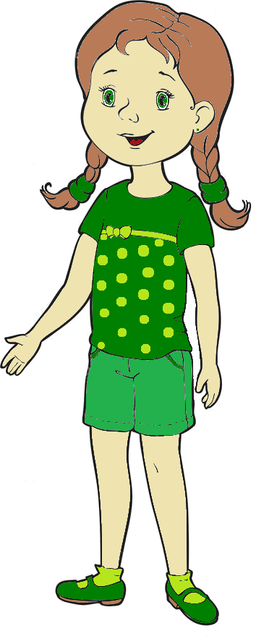
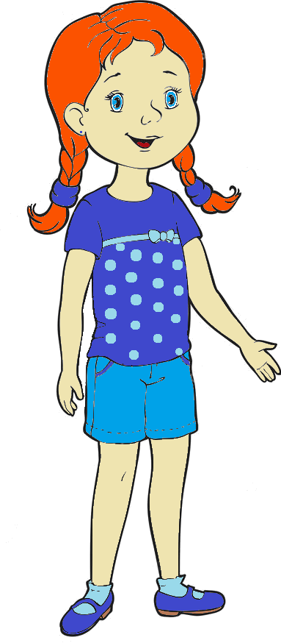
III. Сообщение темы Логопед: Сегодня к нам в гости пришли куклы Ната и Нина. Они очень расстроены, что не знают какие первые звуки живут в слове [ Ната] и [ Нина]. Давайте поможем куклам назвать звуки. Дети: помогают определить звуки [Н] - [Н’] в именах кукол. Логопед: В слове Ната, какой первый звук? Дети: В слове Ната первый звук [Н] . Логопед: Дайте характеристику звука [Н]. Дети: Звук [Н] — согласный, твердый, звонкий. Логопед: В слове Нина, какой первый звук? Дети: В слове Нина первый звук [Н’]. Звук [Н’]— согласный, мягкий, звонкий.

Slide 6

Дифференцировать звуки по признаку твердости-мягкости; давать характеристику звуков [Н] и [Н'].
Звук [Н] — согласный, звонкий, твёрдый обозначается синим цветом.
Звук [Н’] — согласный, звонкий, мягкий обозначается зеленным цветом.

Slide 7
Развитие артикуляционной моторики.
Артикуляция звука [Н] и [Н']. Логопед напоминает артикуляцию: - губы свободны; -зубы видны, но не сомкнуты; -язык кончиком прижат к верхним зубам; -воздух проходит через нос; -горло «работает»

Slide 8
Развитие фонематического слуха
1. Игра «Покажи карточку когда услышишь звуки [Н] - [Н’]»
Логопед: А сейчас мы поиграем в игру « Поймай звук».
Ребята, я буду произносить звуки, а вы, когда услышите звук [Н] - [Н’], покажите соответствующую карточку.
Логопед называет звуки: н, у, т, м, у, н, д, нь, о, п, т;
слоги: на, ды, тэ, но, ма, ну, ты, ан, ит, пу, но;
слова: мода, пони, дома, боты, пион.

Slide 9
Учить дифференцировать звуки по признаку твердости-мягкости
Логопед: Ната и Нина хотят поиграть с вами в игру.
Логопед: Показывает куклу Нату и произносит [НА], показывает куклу Нину и произносит [ НЯ ]
2. Дидактическая игра «Скажи наоборот»:
На – ня , ня - …..,
Ну - ….., ню-……,
Но - ….., нё- …..,
Ны - …..; ни - …..
3. Игра «Раскрась звуковую схему». Используя цветные карандаши, раскрась звуковую схему каждого слова.
Логопед: Определи местоположение звуков [Н ] - [ Н’] в словах и закрась нужным цветом (работа с карточками по схемами).

Slide 10
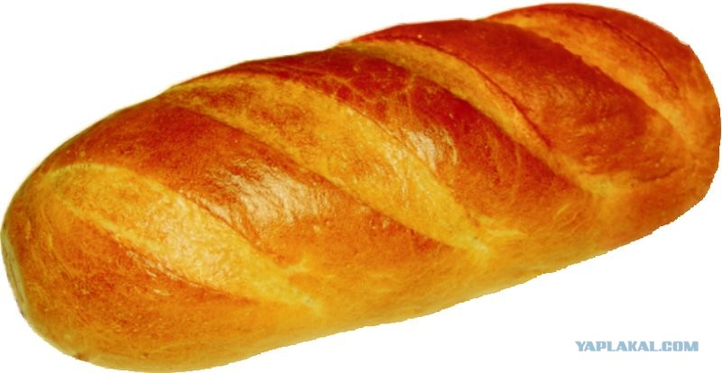

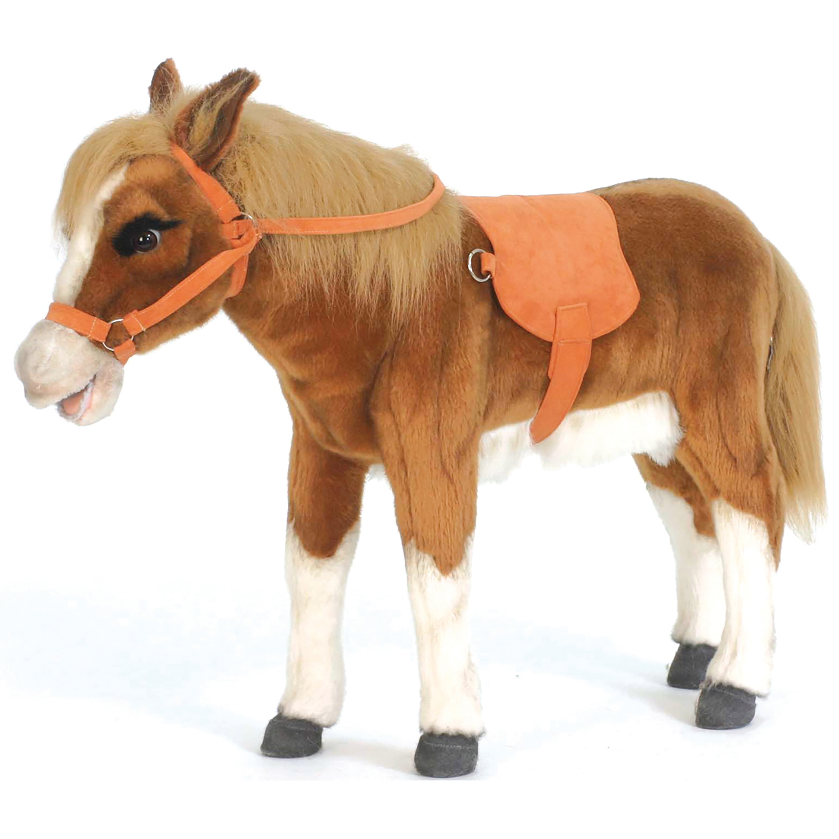

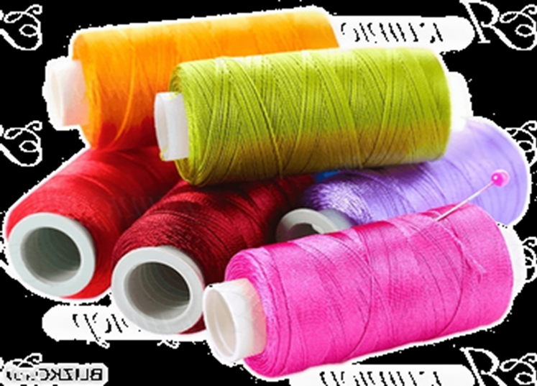
Определять место положения звука в слове (начало, середина, конец)

Slide 11
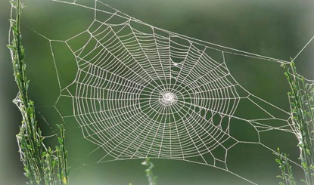


Развивать навыки слухового внимания, восприятия. 4. Игра «Наоборот» Логопед: Предлагает поиграть с куклами. Подобрать к словам противоположные по смыслу значения: Налево – направо, высоко – низко, под – над, верхний - нижний, высушить – намочить.
Логопед: Произносит чистоговорки, ребята подберите нужную картинку.
Дети: Ребята подбирают нужную картинку.
5. Игра «Подбери нужную картинку.
На – на – на – тут паутина.
Но – но – но – там дно.
Ны – ны- ны – бананы.
Ни – ни- ни – это пони.

Slide 12
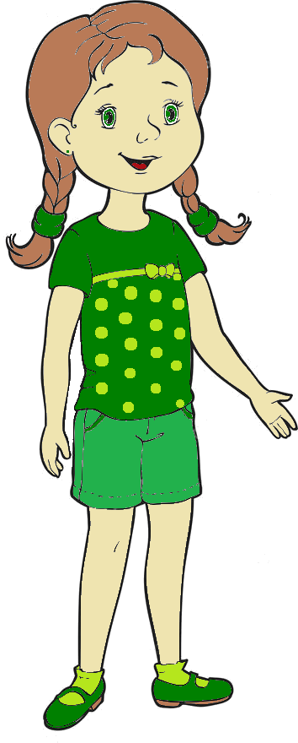
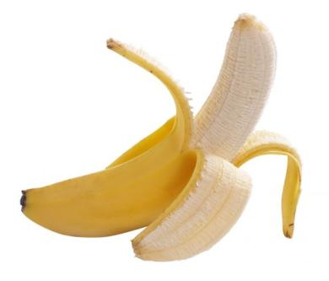
Учить выполнять звуковой анализ слов со звуками [Н] и [Н']. 6. Игра «Подбери картинку к схеме» Логопед: Куклы для вас приготовили игру. На столе лежат конверты с магнитами. Найдите картинку , где спряталось слово «Нина», «Банан» и выложите магнитами звуки в словах.

Slide 13
Развитие общей моторики, координация речи с движением, развитие подвижности. ловкости.
Логопед приглашает детей в круг и выполняет упражнения вместе с ними.
IV. Физминутка
Наш Незнайка потянулся,
Раз нагнулся, два нагнулся,
Он немножечко устал!
Ведь заданья выполнял!
Он присел и снова встал,
И на месте поскакал!
На носочки встал легонько.
И за стол он сел тихонько.

Slide 14

Познакомить с графическим обозначением и названием буквы Н; Развитие зрительного внимания. Развитие конструктивного праксиса. V.Знакомство с буквой Н. Логопед: Следует запомнить ребята, разницу между буквой ее названием и звуком. Звук это то, что мы произносим. А буква специальный значок с помощью, которого можно записать тот или иной звук. Буква обозначает звук, мы можем ее выкладывать и печатать.
7. Игра «Узнай, назови, выложи букву»
Логопед: Звуки [ Н] и [ Н’] обозначаются на письме буквой Н.
Посмотрите и запомните. На что она похожа?
Дети: На лесенку, дерево с гамаком, паровоз.
Логопед: Из чего она состоит?
Логопед: Давайте посчитаем сколько палочек в нашей букве.
Дети: Из трех элементов палочек.
Логопед: Предлагает выложить букву из счетных палочек .

Slide 15


Slide 16
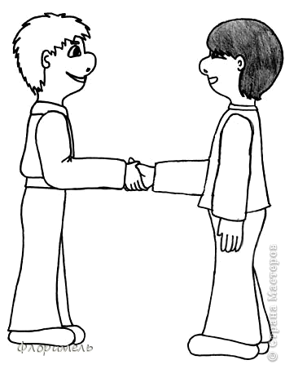
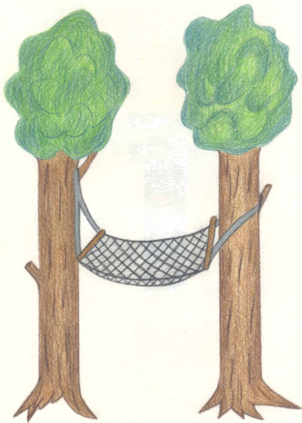
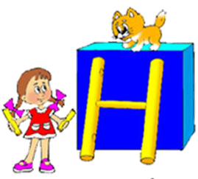


Развитие зрительного внимания. На лесенке у Нины Сломались перекладины, И лесенка от перемен Вдруг превратилась в букву Н.

Slide 17
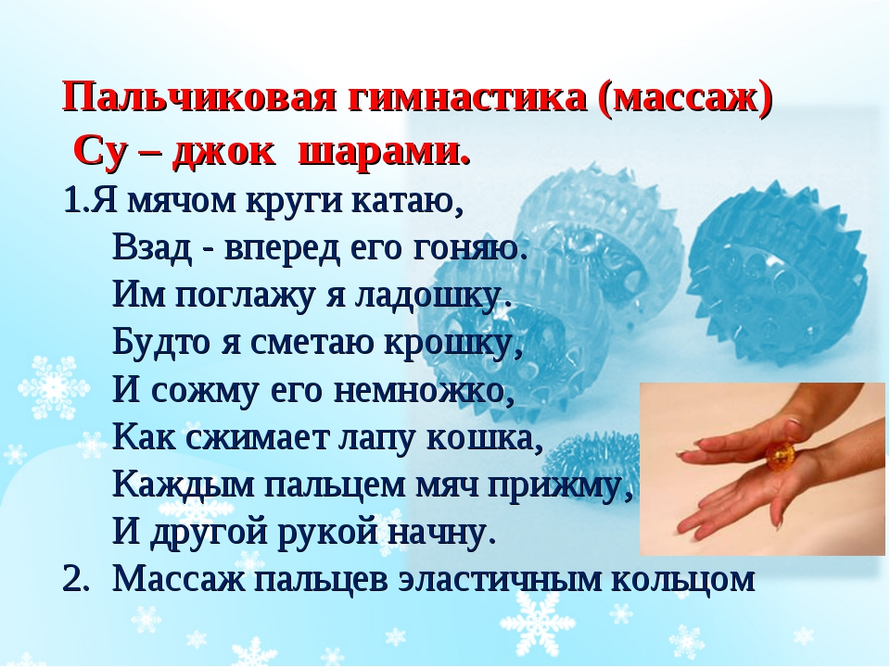
Развитие тонкой и мелкой моторики.
8. Игра «Волшебные шарики»
Логопед: Куклы для вас приготовили маленькие шарики. Давайте с ними поиграем.
.

Slide 18
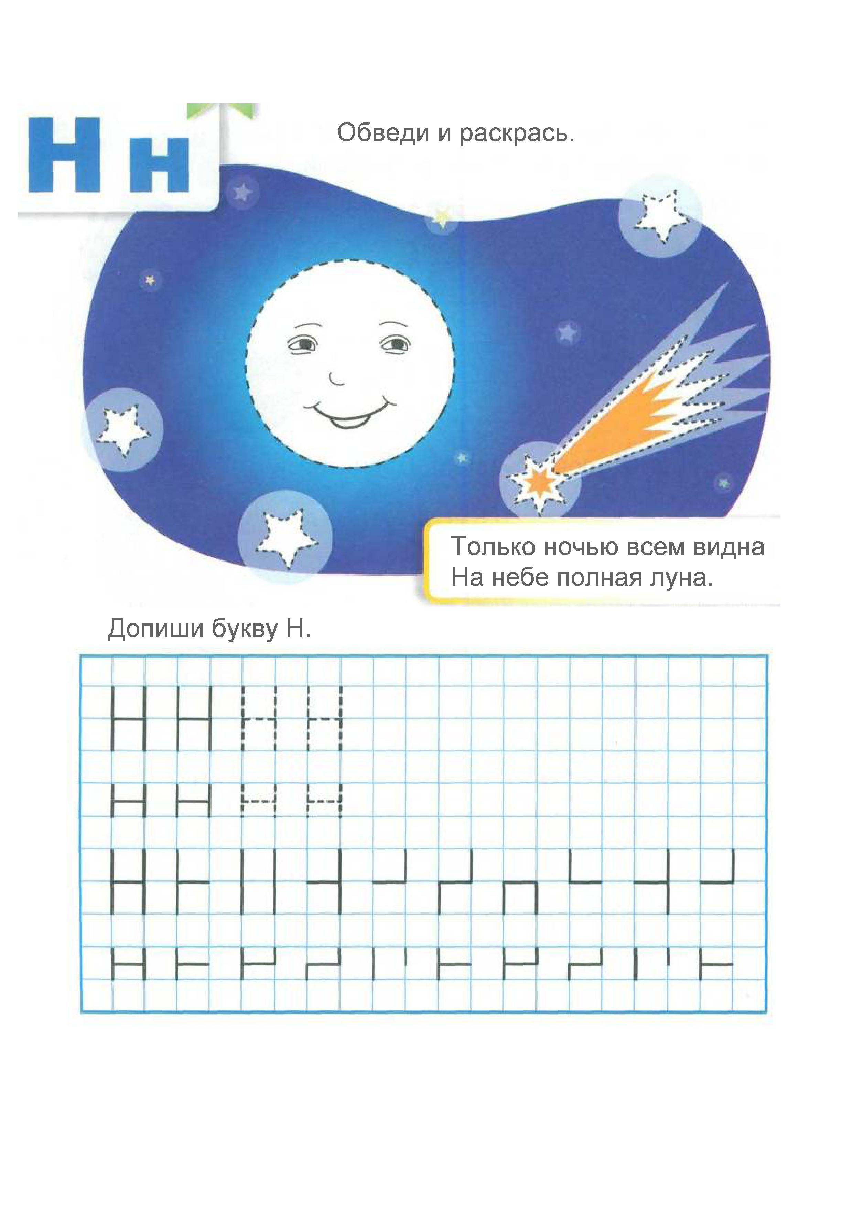
Развитие графо – моторных навыков.
9. Игра «Художники»
Печатание большой и маленькой буквы(Н,н) в тетрадях.
Логопед: Ребята, нарисуйте волшебной кисточкой букву Н. Обведите по контуру букву и напечатайте ее в тетради. (Сначала проводим линию сверху вниз, затем, оставляя немного места, проводим вторую линию сверху вниз, после соединяем палочкой посередине).

Slide 19
Формировать навык чтения прямых, обратных слогов, в интервокальном положении. Логопед: Давайте почитаем для наших кукол. Чтение слогов, слов. Логопед: Прочитайте слоги с буквой Н.(Соедините букву Н с гласными буквами)
а а а а
у у у у
о о о о
н э э н э э н
ы ы ы ы
и и и и

Slide 20
Логопед: Поможем куклам напечатать имена [Ната] и [Нина]. Логопед вызывает двух детей, которые выкладывают слова на доске. Дети: За столом самостоятельно выкладывают на магнитной доске. Логопед: Выложите имя Нина и Ната на магнитной доске самостоятельно.
Логопед: Давайте прочитаем, какие слова выложили дети из букв.
НАТА НИНА

Slide 21
Логопед: Выводит слова на интерактивной доске. Каждый ребенок читает слово.
На-та
но-та
ни-ти
Ни-на
но-ты
по-ни
дно
пи-он

Slide 22
Логопед: Мы научились читать слоги, слова. Из слов можно составить предложение. Дети: Предложение начинается с большой заглавной буквы и в конце, когда заканчивается предложение ставится точка. Логопед: Предложение можно составить из одного слова, двух, трёх слов и далее.
Тут Ната.
Тут Нина.

Slide 23
VI. Заключительная часть.
Логопед: Что нового вы узнали на занятии?
Логопед: Что вам понравилось на занятии?
Логопед: Какие звуки вы сегодня вспомнили и назвали?
Логопед: С какой новой буквой вы познакомились?
Логопед: Вы очень хорошо сегодня занимались.
Логопед: Я горжусь вами.
Логопед: Молодцы!

Slide 24
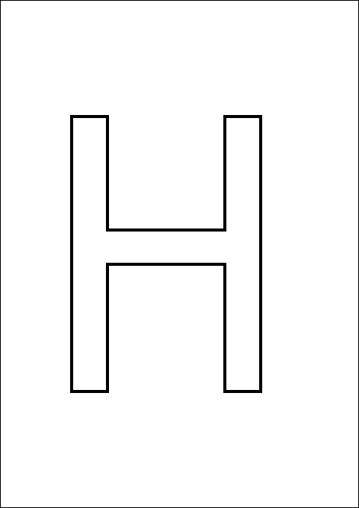
Домашние задание. Одень букву на праздник, укрась геометрическими фигурами.

